Slide 1
INFORMÁTICA Banco de Dados I
Prof(a). Gilmara Maquiné

Slide 2
Roteiro
Apresentação do plano de aula;
Processo avaliativo;
Orientações para projeto final da disciplina;
Sala virtual;
Conceitos iniciais de banco de dados;
Referências.

Slide 3
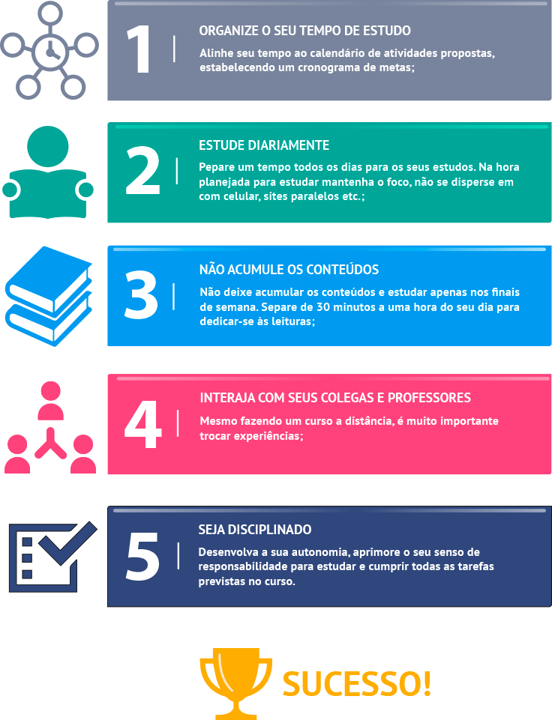


Compartilho 5 dicas para você ter sucesso nessa jornada

Slide 4
Ementa
Introdução a Banco de Dados.
Arquitetura de Sistemas de Gerenciamento de Banco de Dados.
Modelo Conceitual de Dados.
Modelo Lógico de Dados.
Álgebra Relacional.
Modelagem de Dados.
Projeto Lógico / Projeto Físico.
Relacionamento entre Tabelas.
Normalização.
SQL Básica.

Slide 5
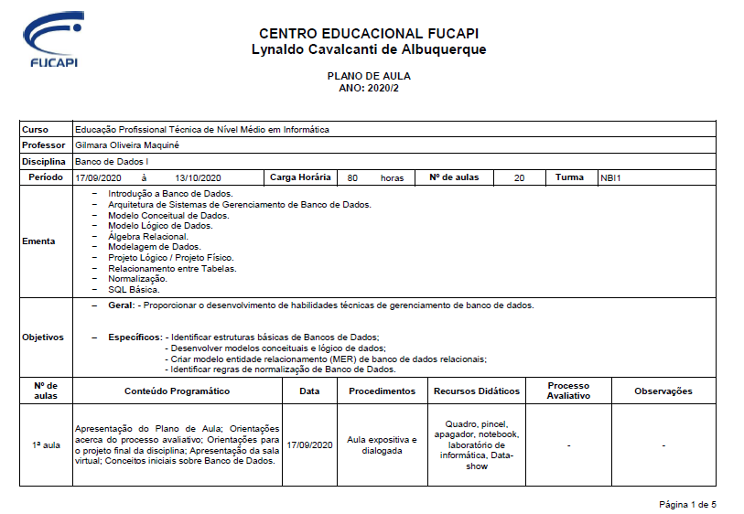
Plano de Aula

Slide 6
Carga horária
80 horas
Período: 17/09 a 13/10/2020
Aulas de segunda a sexta-feira
Das 18h30 às 22h
Acesso virtual via Google Classroom
75% de presença obrigatória

Slide 7
Procedimentos de avaliação
AV1
AV2
AV3
Resolução de Exercícios
(0,0 a 2,0 pts) e
Avaliação Escrita
(0,0 a 8,0 pts).
Resolução de Exercícios
(0,0 a 2,0 pts) e
Avaliação Escrita (0,0 a 8,0 pts).
Avaliação do Projeto Final
(0,0 a 10,0 pts).

Slide 8
Procedimentos de avaliação
AV1
AV2
AV3
Resolução de Exercícios
22/09/2020
Avaliação Escrita
29/09/2020
Resolução de Exercícios
05/10/2020
Avaliação Escrita
07/10/2020
Avaliação do Projeto Final
09/10/2020

Slide 9
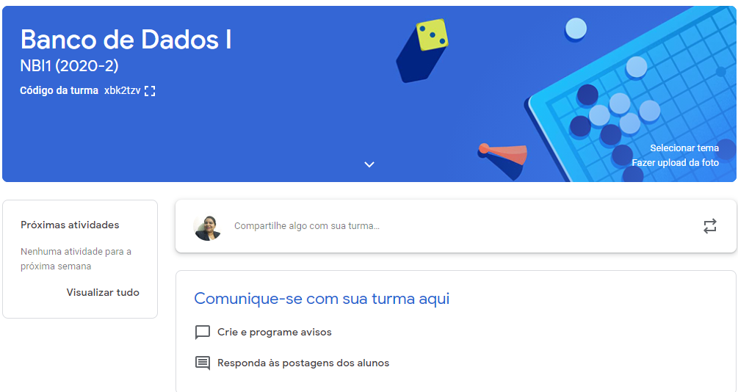
Sala virtual
xbk2tzv

Slide 10
Antes de iniciarmos
Qual a importância desse assunto para a sua profissão?
O que são Banco de Dados?

Slide 11

Vídeo sobre Banco de Dados
https://youtu.be/ovnliKtbt0M

Slide 12
Banco de Dados
Os bancos de dados e os sistemas de bancos de dados se tornaram componentes essenciais no cotidiano da sociedade moderna. No decorrer do dia, a maioria de nós se depara com atividades que envolvem alguma interação com os bancos de dados.
Exemplo: Operações bancárias...

Slide 13
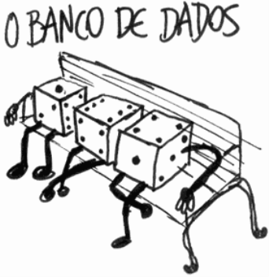
Banco de dados

Slide 14
Definição
Para Navathi (2010)
Um banco de dados é uma coleção de dados relacionados.
E o que são dados?
Os dados são fatos que podem ser gravados e que possuem um significado implícito.

Slide 15
Características específicas
Representa alguns aspectos do mundo real, sendo chamado, às vezes, de minimundo ou de universo de discurso (UoD). As mudanças no minimundo são refletidas em um banco de dados;
Coleção lógica e coerente de dados com algum significado inerente.

Slide 16
Características específicas
Projetado, construído e povoado por dados, atendendo a uma proposta específica. Possui um grupo de usuários definido e algumas aplicações pré concebidas, de acordo com o interesse desse grupo de usuários.

Slide 17
Vantagens
Controle de inconsistências e redundância;
Integridade;
Isolamento;
Segurança;
Abstração dos dados.

Slide 18
Dados X Informação
Dado é registro de alguma entidade.
Ex: nome, idade, “1234”, “abc”, etc.
Informação é um dado depois de processado e contextualizado.

Slide 19
Profissões associadas
Administradores de Banco de Dados;
Projetistas de Bancos de Dados.

Slide 20

Vamos exercitar?
Elabore um mapa mental com as principais palavras chaves que ajudam a identificar o conceito de banco de dados;
Faça uma pesquisa na internet e identifique qual o maior banco de dados do mundo? Informe a fonte da sua pesquisa.
Existem tipos de bancos de dados? Quais são?

Slide 21
Vamos exercitar?
4) Defina os seguintes termos: dados, banco de dados, SGBD, sistema de banco de dados, catálogo de banco de dados, visão do usuário, DBA, metadados, objeto persistente.

Slide 22
Banco de Dados X SGBD
Podemos afirmar que o Sistema Gerenciador de Banco de Dados (SGBD) são softwares utilizados para administrar os dados armazenados.
Dentre eles podemos citar o SQL Server da Microsoft, o Oracle, o DB2 da IBM, o MySQL, o PostgreSQL, o Interbase, entre outros.

Slide 23
Visão Geral de Projetos de Bancos de Dados
Requisitos
Conceitual
Lógico
Físico
(FERREIRA, 2016)

Slide 24


Literaturas recomendadas

Slide 25


Ferramentas que vamos utilizar

Slide 26
Para amanhã
Quais são os principais SGBD’s utilizados no mercado atualmente?
Existem cerificações profissionais para atuar com banco de dados?
Qual a principal linguagem utilizadas em bancos de dados?
Quais os 4 tipos de ações que envolvem banco de dados?

Slide 27
Referências
ELMASRI, R.; NAVATHE, S. B. Sistemas de Banco de Dados. Pearson Education, 2010.

Slide 28
